Slide 1
TRAVAILLER AUTREMENT AVEC DES TABLETTES TACTILES
Joëlle NEVEU- LP Jules Verne Tarare
Audrey AUMASSON- Segpa Collège Marie Laurencin Tarare
Sophie BRENIER- LPH « Les petites Bruyères » Saint-Chamond
Christophe BARON- LPH « Les petites Bruyères » Saint-Chamond

Slide 2
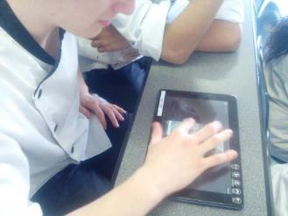
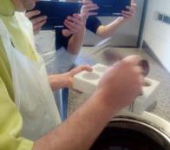
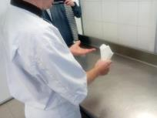
La tablette tactile comme outil d’apprentissage
Expérimenter en cours de travaux pratiques et technologiques avec des premières BAC PRO Boulangerie-Pâtisserie.
Expérimenter en module AP avec des secondes BAC PRO (réalisation de tutoriels sur des gestes simples en pâtisserie).

Slide 3
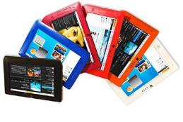
Objectifs de l’expérimentation
Développer les compétences professionnelles
Développer les compétences transversales
Développer la motivation
Développer l’autonomie
Pédagogie différenciée active

Slide 4
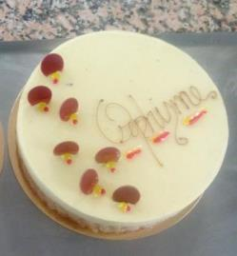
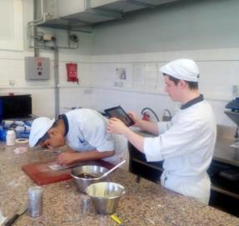
Développer les compétences professionnelles
La tablette est un outil facile d’utilisation. On peut filmer un geste technique précis réalisé soit par un élève soit par le professeur.
Prises de photos de production qui serviront pour la synthèse du cours en travaux pratiques et en technologie.

Slide 5
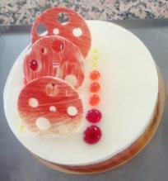
Développer les compétences professionnelles
Réaliser une banque de données (vidéo et photos) sur les techniques de base (les pâtes, les crèmes) ; ceci sur plusieurs années
Réaliser une banque de données (photos) sur les thèmes des examens “boulangerie pâtisserie” de l’année.

Slide 6
Développer les compétences professionnelles
Développer les compétences transversales
Réaliser à l’aide d’application ex. COM-PHONE ou WPS des tutoriels : montage d’entremets, fabrication de pain, de roses en pâte d’amande.
Confectionner un book des réalisations de TP avec BOOK CREATOR.

Slide 7
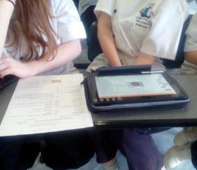
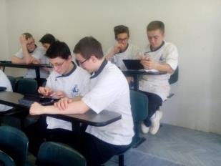
Développer les compétences transversales
S’informer sur internet : visites de sites professionnels, recherche sur les thèmes de l’examen...
Créer des tutoriels écrits et oraux, développer la communication orale et écrite
Exposer à l’oral les présentations

Slide 8
Pédagogie différenciée active
Développer l’autonomie
L’outil est disponible très rapidement pour un élève qui ne maitrise pas une technique
Chaque élève va aller chercher ce dont il a besoin
Lors de réalisation de tutoriel ou de présentation l’élève travaille en autonomie.

Slide 9
Développer la motivation
L’outil est ludique et maitrisé par beaucoup d’élèves
Outil qui répond rapidement à leurs besoins
La collaboration se développe entre les élèves et l’enseignant
Les élèves sont d’avantage motivés

Slide 10
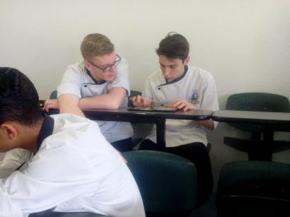
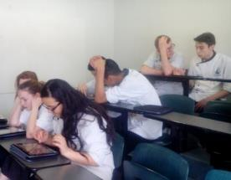
Conclusion
La tablette nouvel outil pédagogique au service des élèves et des enseignants
Merci pour votre attention

